Slide 1
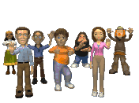
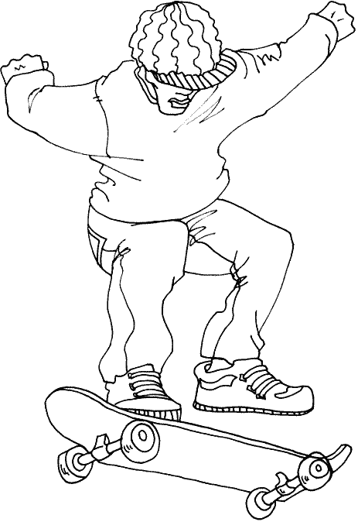
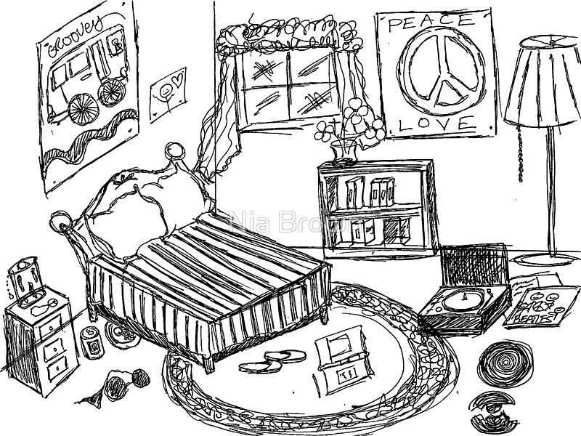
Influența mediu și a persoanelor din jur
în viața unui adolescent

Slide 2
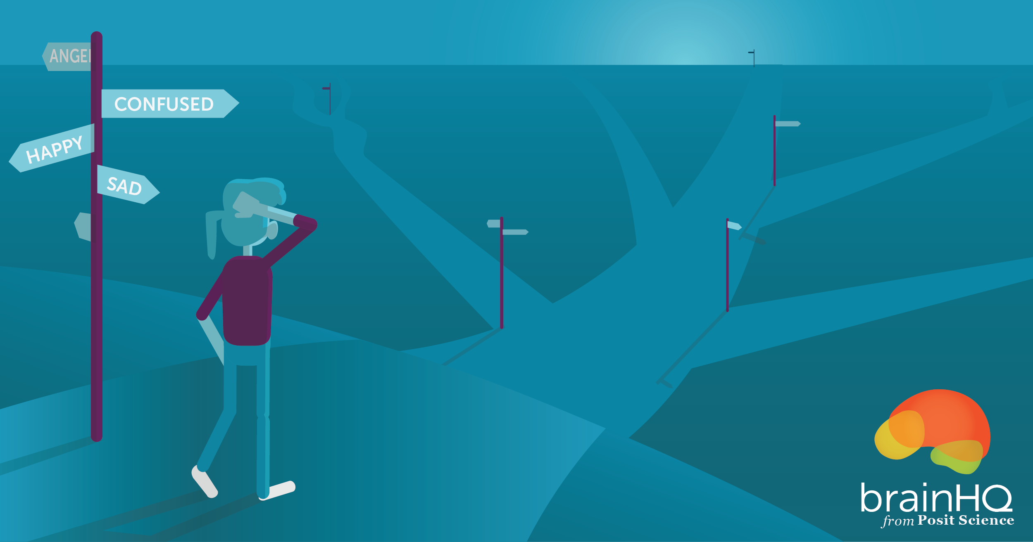
In ce măsura ne influențează ceilalți deciziile, viața de zi cu zi, alegerile si preferințele?
Cine anume are putere de influenta asupra noastră si in ce măsura?

Slide 3
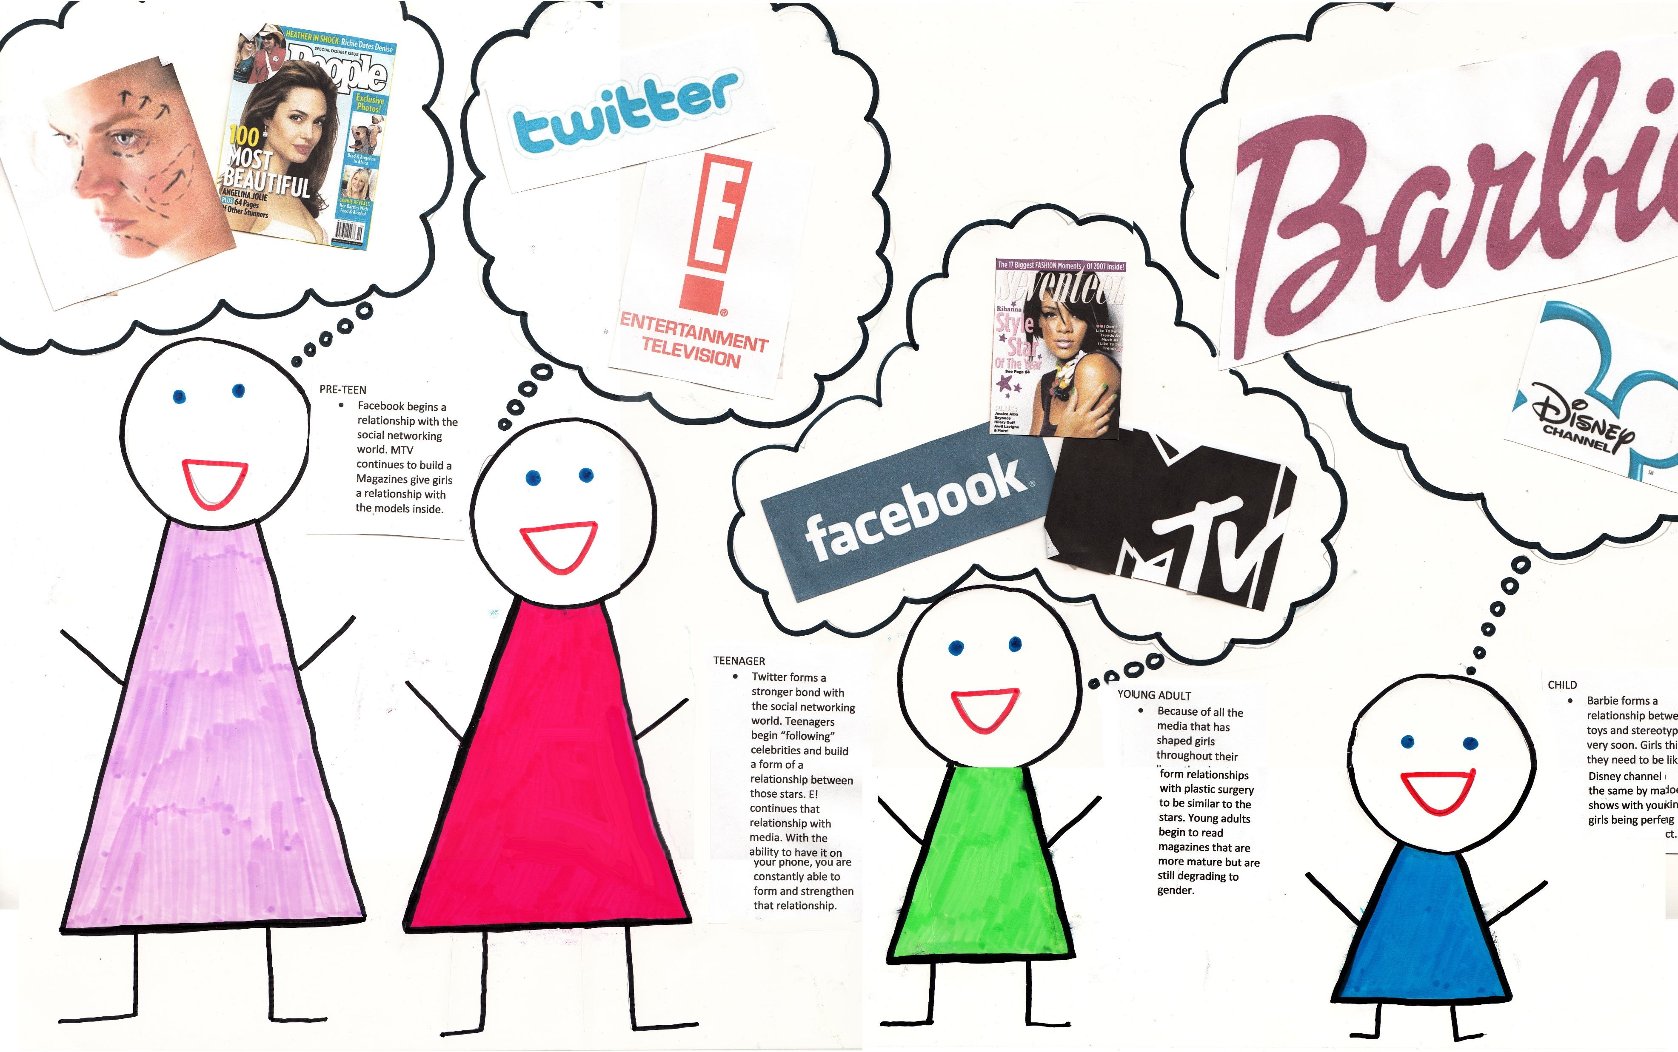
In copilărie suntem, de obicei, mult mai ușor influențabili decât la maturitate. Este mult mai ușor sa convingi un copil de un lucru sau altul decât un adult, care are mult mai multa experiența si are propriul mod de a discerne lucrurile. Exista, desigur, si situația inversa. Câteodată, este mai complicat sa convingi un copil, de exemplu, ca un lucru este bun, in momentul in care el a învățat ca este rău de către cineva foarte apropiat, decât sa convingi un adult de același lucru, in condițiile in care un adult cunoaște gradul in care lucrurile si situațiile sunt relative.

Slide 4
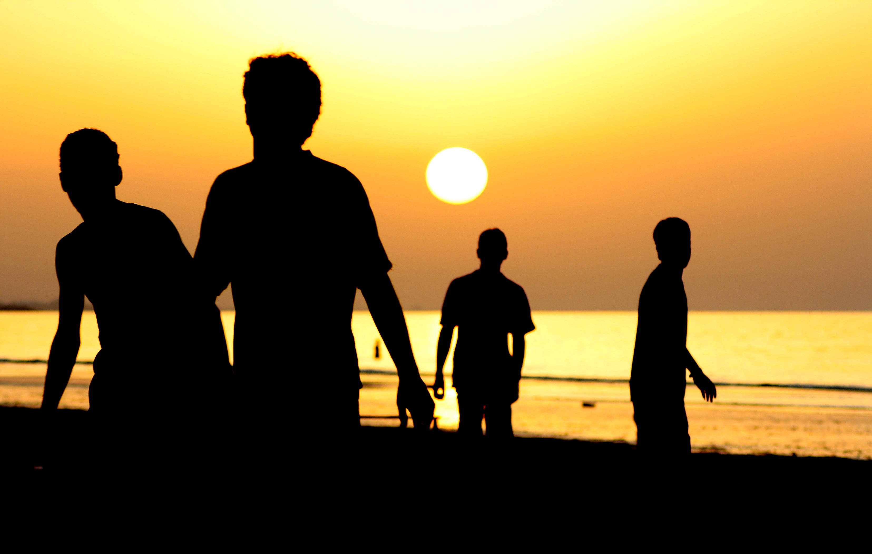
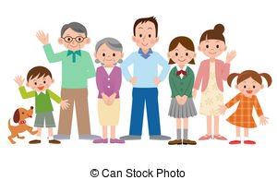
Nu putem conștientiza mereu modul in care suntem influențați, pentru ca acest lucru poate fi făcut mai direct sau mai subtil, dar este bine de luat in considerare faptul ca, in general, ne influențează oamenii apropiați.

Slide 5
De câte feluri sunt influențele?

Slide 6
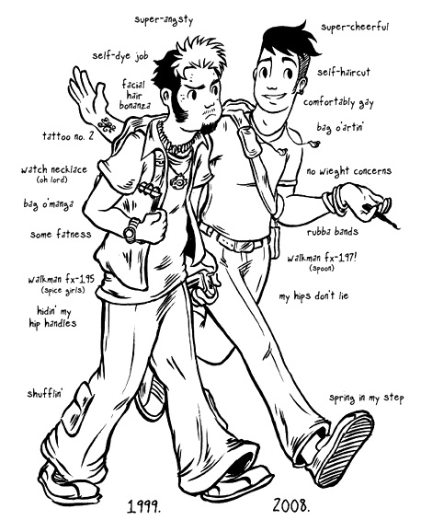
Influentele sunt de mai multe tipuri:
de la felul in care te îmbraci la ceea ce cumperi si pana la modul de a gândi sau de a acționa in diferite circumstanțe.
Pot fi mai puternice sau mai slabe, in funcție de firea celui care influențează, cat si a celui care este influențat, de subiect si de importanta lui.

Slide 7
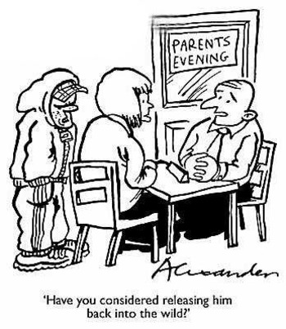
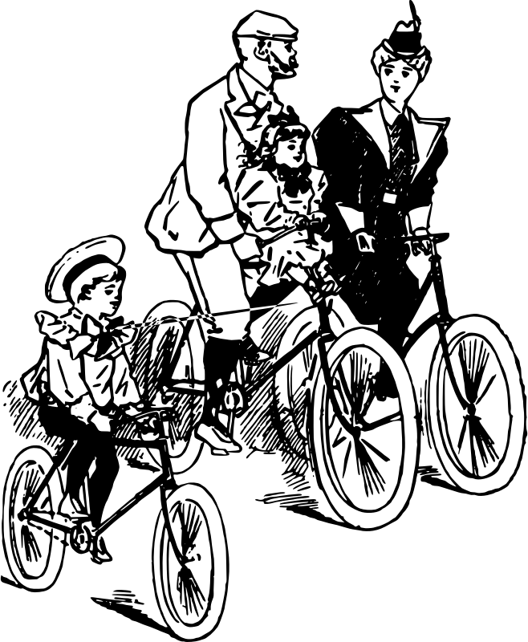
In general, primii care ne influențează sunt părinții. De cele mai multe ori, ei sunt cei care ne pun bazele sistemului de a gândi si de a acționa, astfel încât tot ei știu ce "butoane sa apese" când e vorba de a ne influenta deciziile.
Același lucru se întâmpla in cazul fraților si al surorilor, mai ales a celor mai mari.
Familia este, de regula, cea care ne influențează, direct sau indirect, întreaga viață, chiar daca nu întotdeauna la fel de mult.

Slide 8
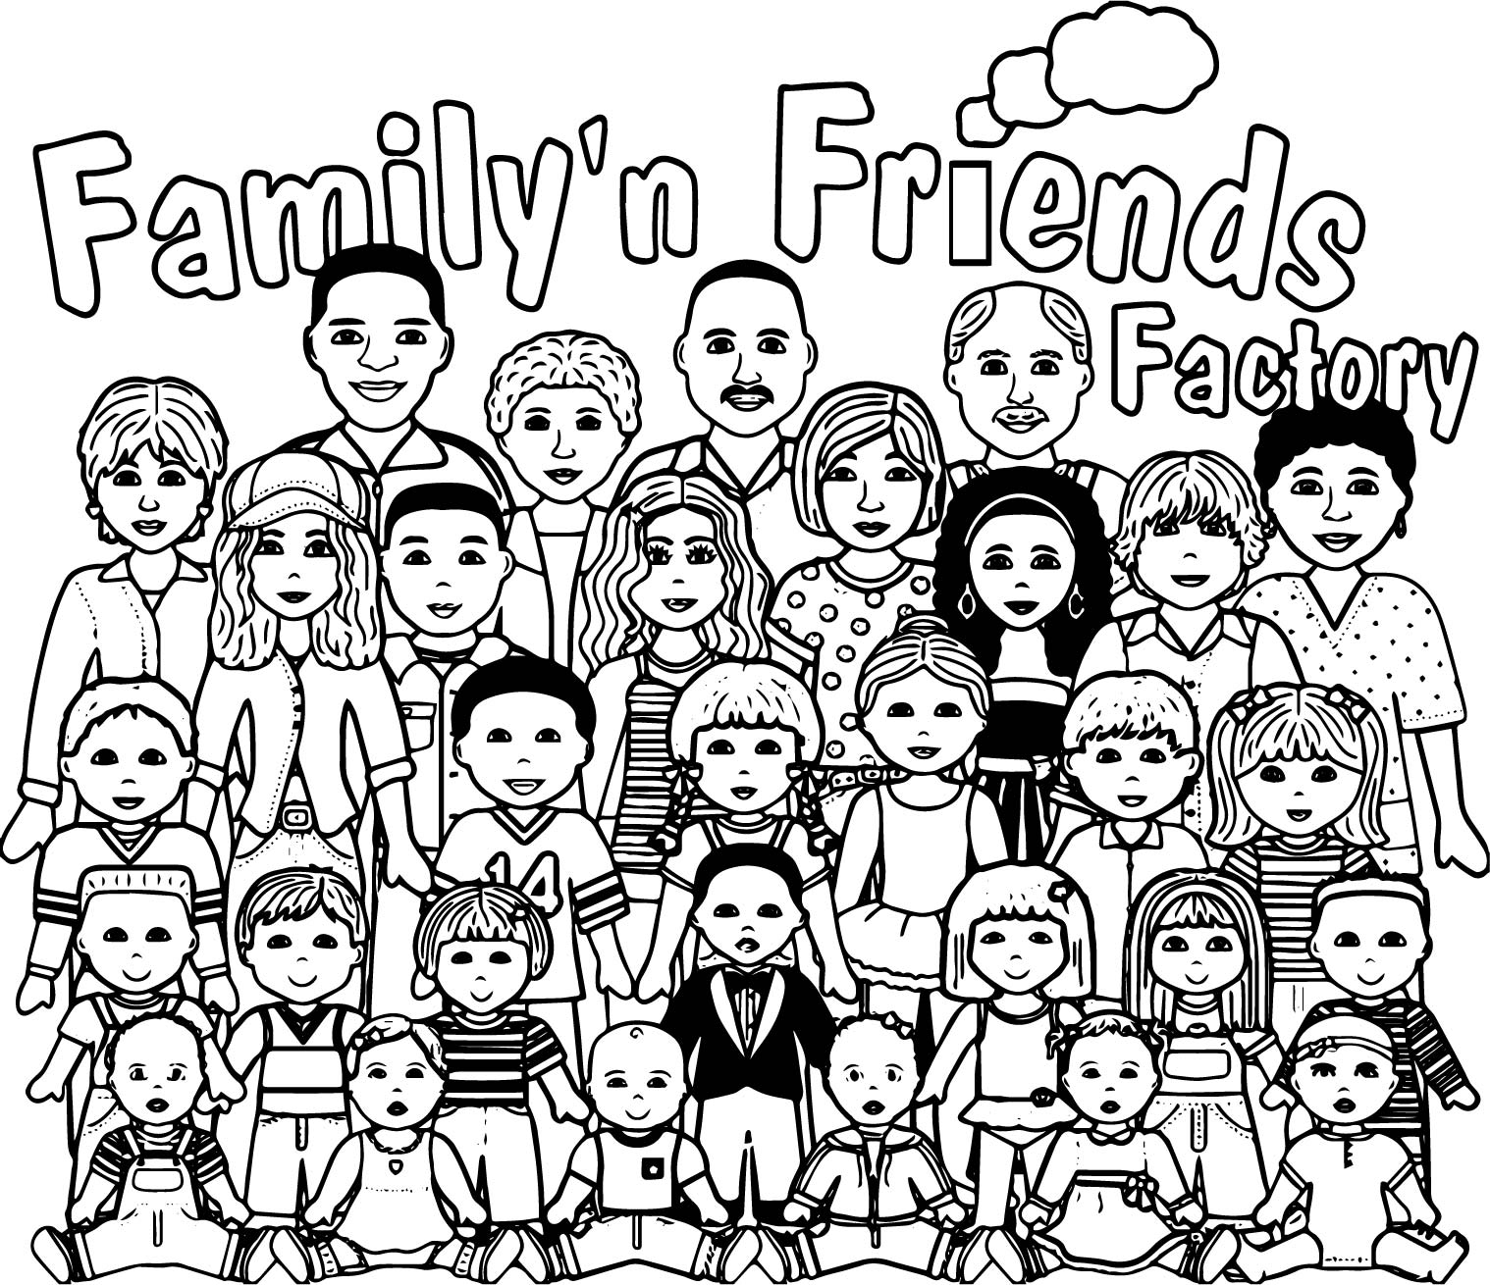
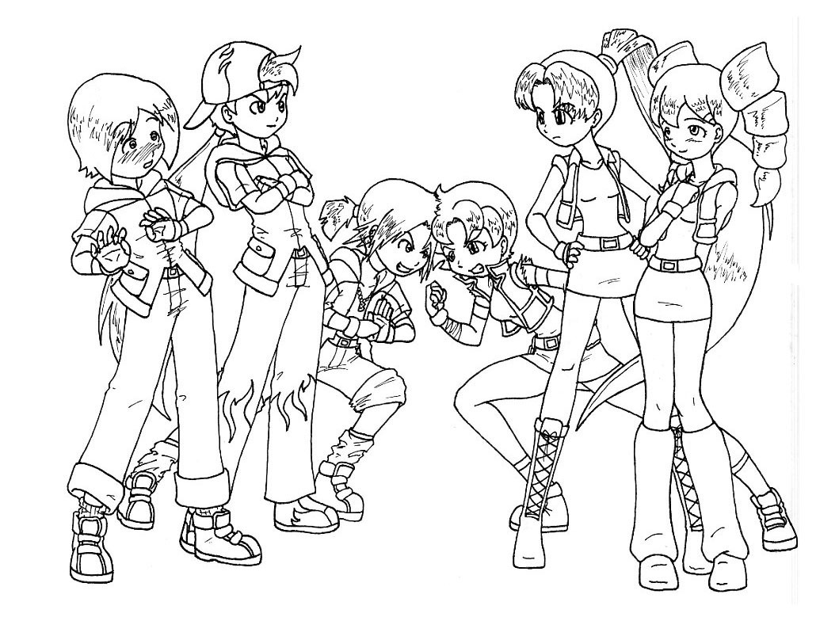
Prietenii sunt cei care ne influențează într-o varietate de moduri, de la direct la subtil. De obicei, avem atât prieteni care seamănă cu noi, cat si prieteni care au alte firi, temperamente, dorințe. Un prieten apropiat ne va influenta cu mai multa ușurință si pe mai multe planuri decât un simplu amic.

Slide 9
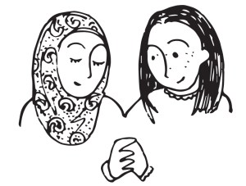
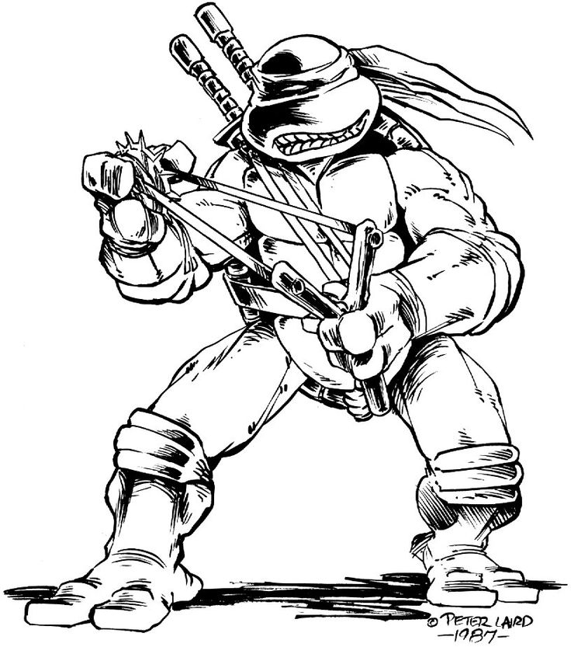
O persoana cu foarte mare putere de influenta este mentorul. In condițiile in care ti-ai ales un mentor, l-ai ales pentru ca îl admiri, ii ceri sfatul, despici firul in patru împreuna cu el si ii respecți părerile. Cel mai adesea, acționezi in consecință. Foarte mulți dintre noi își aleg mentorii din rândul profesorilor, preoților, mai ales când sunt foarte tineri, dar, desigur, nu este o regula generala.

Slide 10
Pe mulți dintre noi, ne influențează ceea ce vedem sau citim. In aceasta categorie intra autorii cărților pe care le preferam. Idei pe care le preluam din cărți, tratate direct sau sugerate prin analogii, își pun adesea amprenta asupra noastră pentru toată viața.

Slide 11
Starurile TV sunt o alta varietate de persoane pe care nu le întâlnim niciodată, dar al căror comportament îl influențează pe al nostru. De cate ori nu ti-ai dorit sa fii slabă pentru ca actrița x si modelul y sunt filiforme si au succes? In aceeași categorie intră cântăreții pe care ii admirăm, cu un impact asemănător asupra noastră.

Slide 12
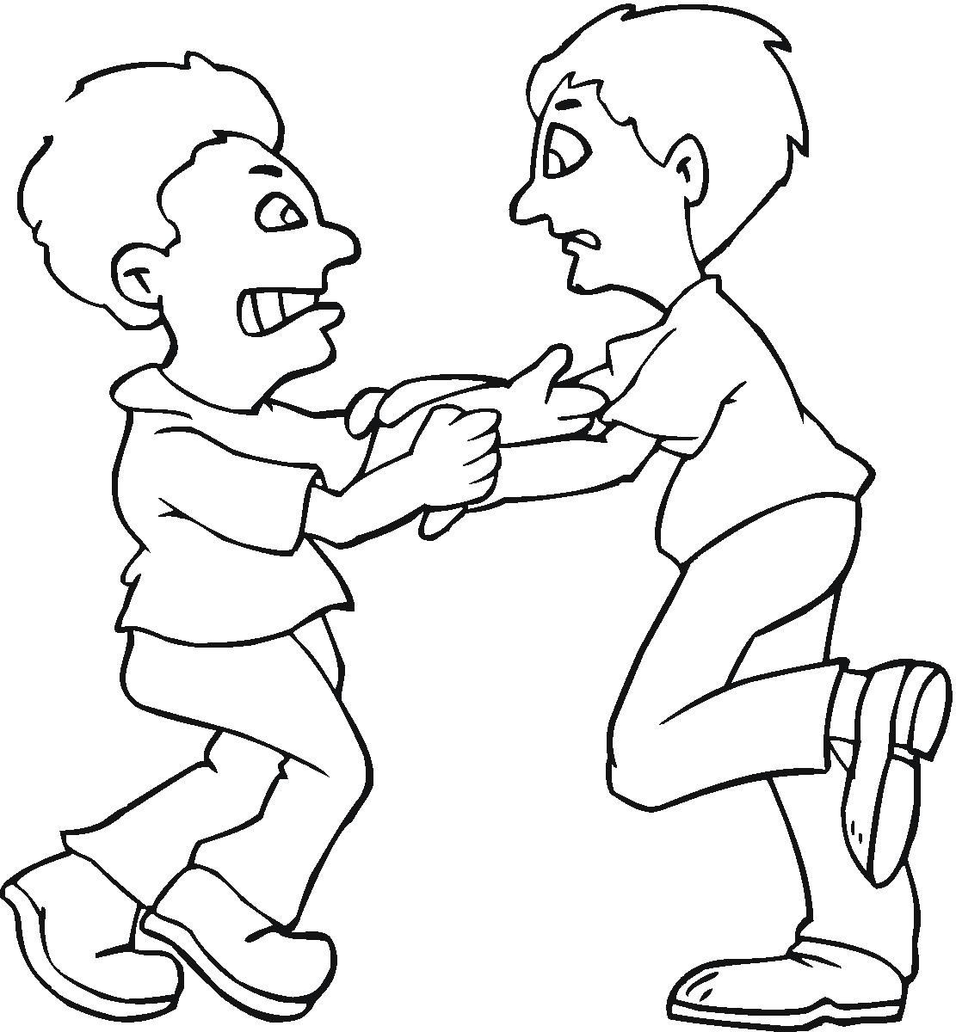
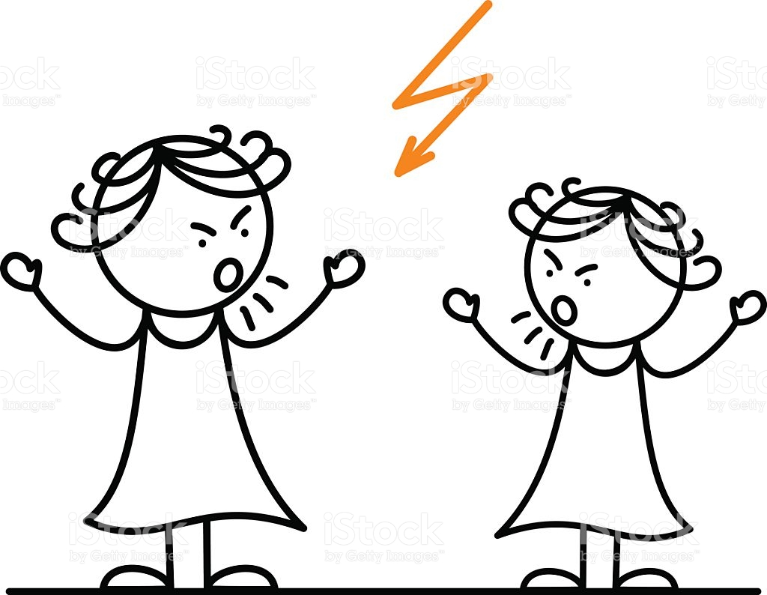
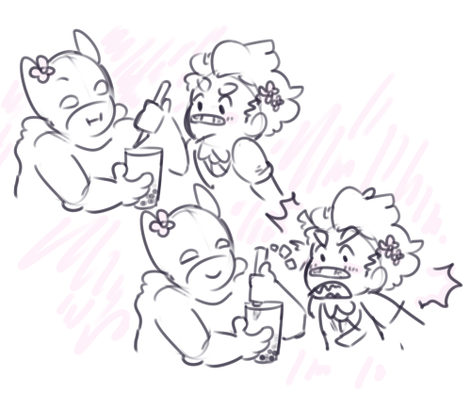
Un tip particular de influentă o au cei care nu ne sunt neapărat prieteni. Persoanele pe care le detestam au un fel aparte de a ne influenta deciziile, fie ca este vorba, de exemplu, de a nu alege o anumita ținută vestimentara pentru ca acea persoana se îmbracă astfel, până la acțiuni mai radicale sau la o totală indiferență.

Slide 13
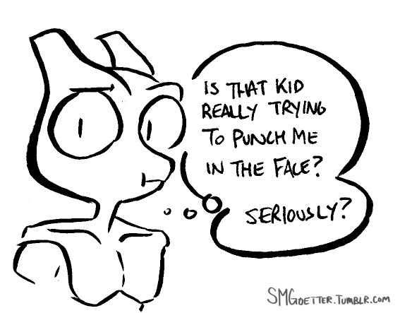
Reacțiile variază tocmai în funcție de impactul pe care îl exercită celălalt, voit sau nu. Este interesant de observat modul în care tocmai ceea ce nu ne place ne influențează comportamentul, chiar pana la a ne întreba: "Oare eu am făcut asta?".

Slide 14
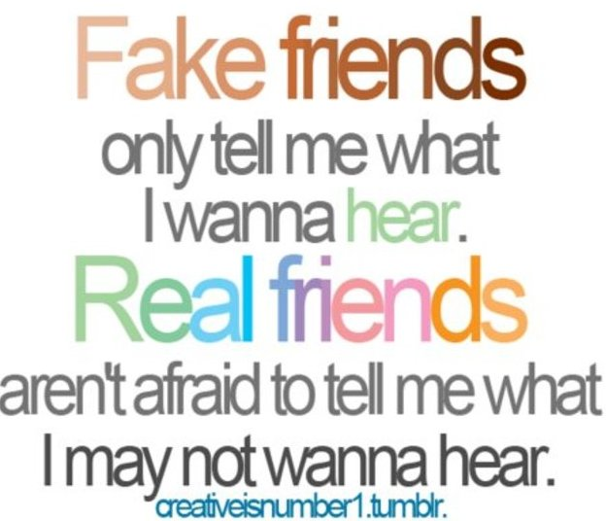
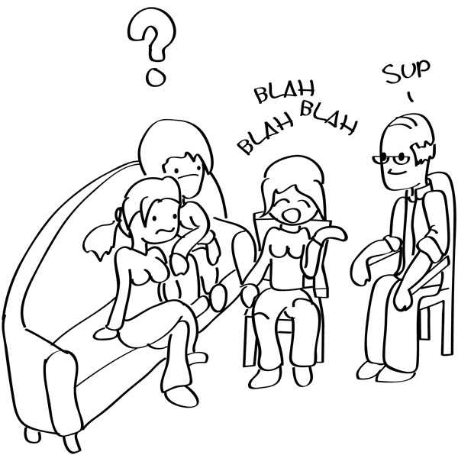
Se întâmplă ca unii oameni sa nu fie conștienți de faptul ca ne influențează. Este posibil ca un prieten sa-si fi spus o părere fără să se gândească la faptul ca asupra noastră ar avea un impact foarte mare. Însă cei mai mulți sunt conștienți de măsura în care pot influenta pe altcineva, iar pentru aceasta exista o gama variata de motive.

Slide 15
Cineva poate încerca să te influențeze deoarece crede ca in acest fel te ajuta. Altcineva poate încerca același lucru in scopuri proprii. Exista, desigur, si variante intre acestea doua. Adesea însă, ne lăsăm influențați pentru ca vrem sa fim influențați într-un sens sau altul, ori de către o persoana sau alta.

Slide 16
Cum ne lăsăm influențați?

Slide 17
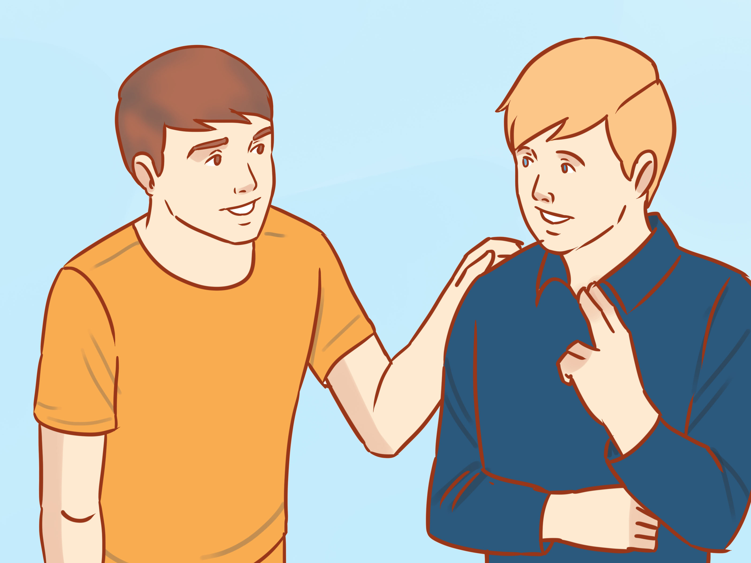
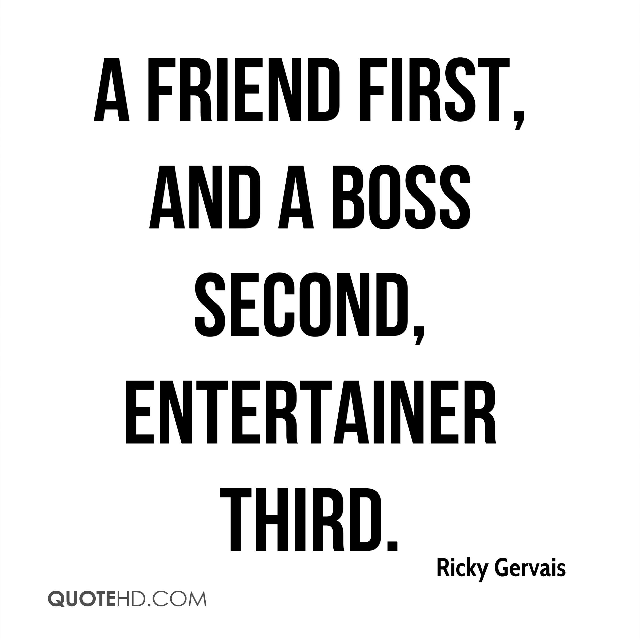
Prietenii ne influențează prin explicații si exemple, prin sublinierea unor aspecte sau a altora.
Alții ne influențează sugerându-ne ceea ce doresc sa facem. In sfârșit, putem fi forțați sa facem ceva, pentru ca alternativele nu sunt tocmai fezabile. Este tot un tip de influenta, pe care îl conștientizam si care, in mod evident, nu face plăcere nimănui.

Slide 18
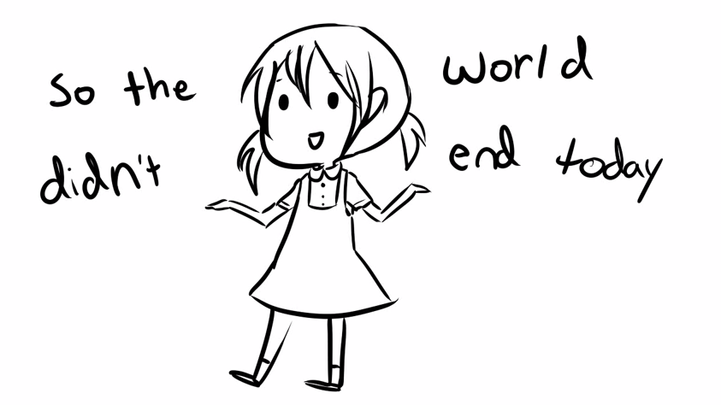
Sfârșit

